Slide 1




Bundes- und Koordinationszentrum
eEducation Austria

Slide 2


Slide 3

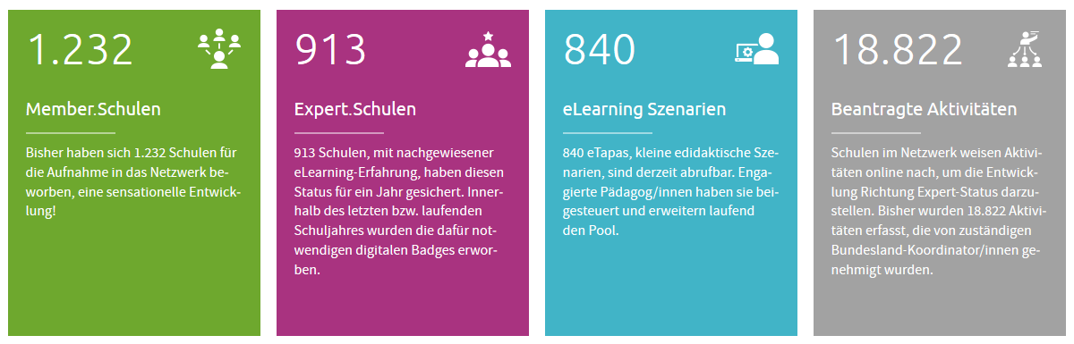
2.145 Schulen im Netzwerk eEducation Austria

Slide 4
Statistiken/Facts
Verifizierte Expert.Schulen: 913
Verifizierte Member.Schulen: 1.232
Registrierungsmöglichkeit für Member.Schulen seit: Okt. 2016
von 400 auf ~2.150 Schulen im Netzwerk
seitdem 5.800 User in zentraler Verwaltung (Office365)
> 18.800 Aktivitäten

Slide 7
Statistiken/Facts
n=7927

Slide 8
Statistiken/Facts
N=2137

Slide 9
Statistiken/Facts
N=1498

Slide 10
Statistiken/Facts
n=7232

Slide 11
Statistiken/Facts
N=7253

Slide 12
Statistiken/Facts
N=94

Slide 13
Ziele/Themen
in die Breite kommen (> 2000 Schulen in 2 Jahren)
~ ca. 1/3 aller Schulen Österreichs
Weitere Themen:
  (e)Inklusion
  digi.komp Beispiele (Unterrichtsbeispiele zur digitalen Bildung)
  eTapas (kurze OER-Lernsequenzen von Pädagog/innen für Pädagog/innen)
  Schulentwicklung – Selbstanalyse-Tool
  Schulentwicklungsberatung – Lehrer/innen-Fortbildungs-Konzept
Notes:
Unterrichtsentwicklung, Schulentwicklung

Slide 14
eEducation wirkt?

Slide 15
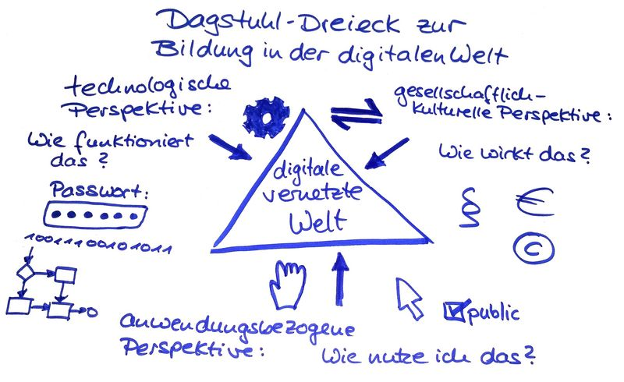
Notes:
Beat Döbeli, PH Schwyz

Slide 16
Verbindliche Übung „Digitale Grundbildung“
Gesellschaftliche Aspekte von Medienwandel und Digitalisierung
Informations-, Daten- und Medienkompetenz
Betriebssysteme und Standard-Anwendungen
Mediengestaltung
Digitale Kommunikation und Social Media
Sicherheit
Technische Problemlösung
Computational Thinking

Slide 17
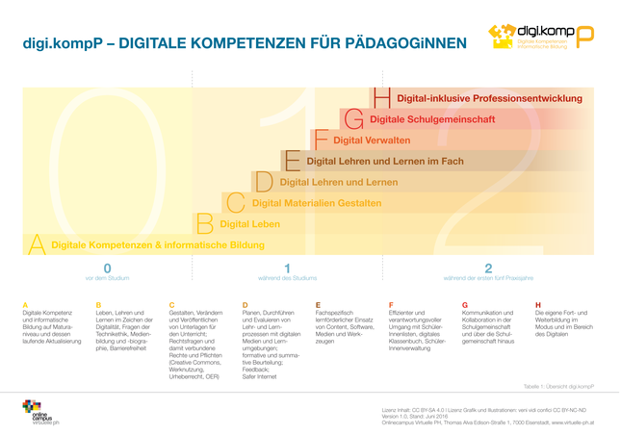
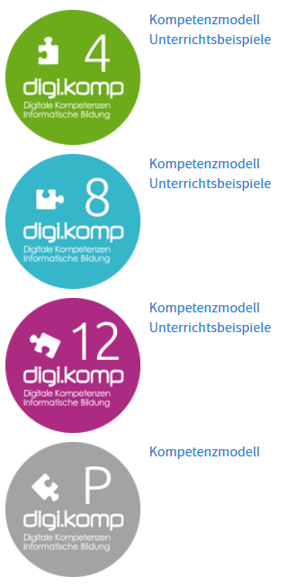

Slide 18
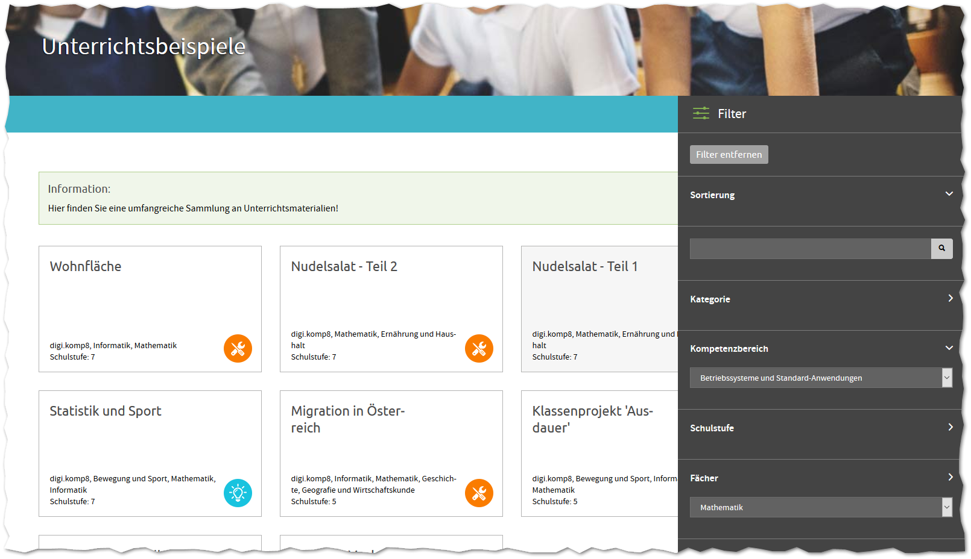

Slide 19


Slide 20
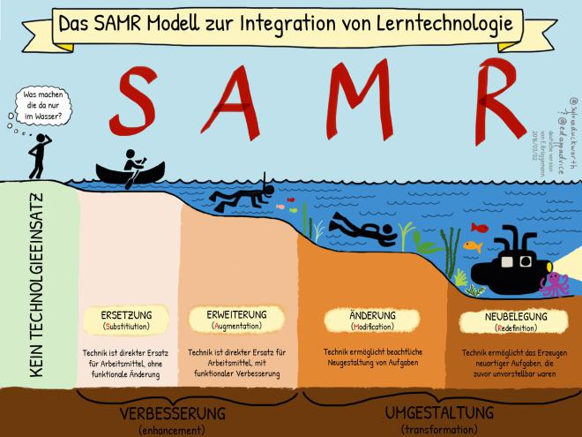

Slide 21
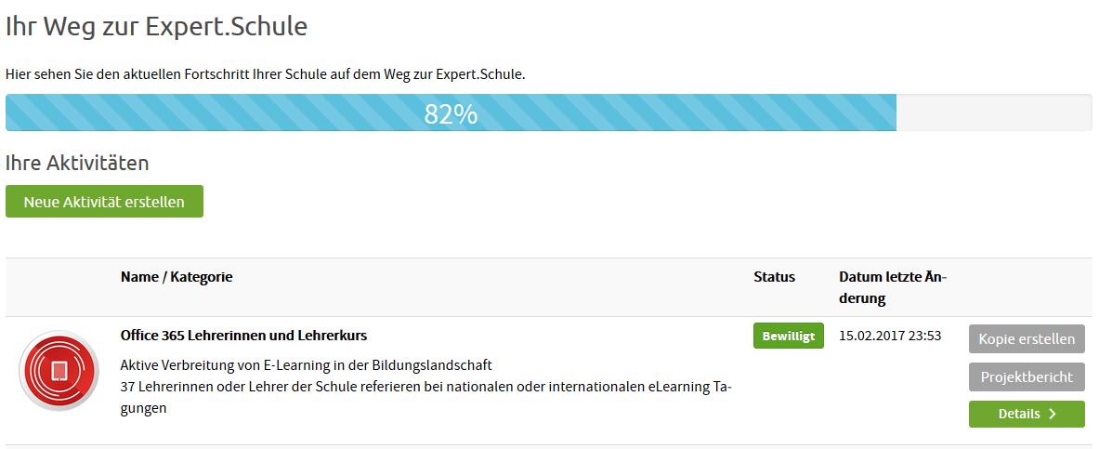
Entwicklung eDidaktischer Ansätze
(eEducation als Lehrer/innen-Fortbildungs-Initiative)
Steigerung der digitalen u. informatischen Kompetenzen bei
  Lehrer/innen für
  Schüler/innen

Slide 22
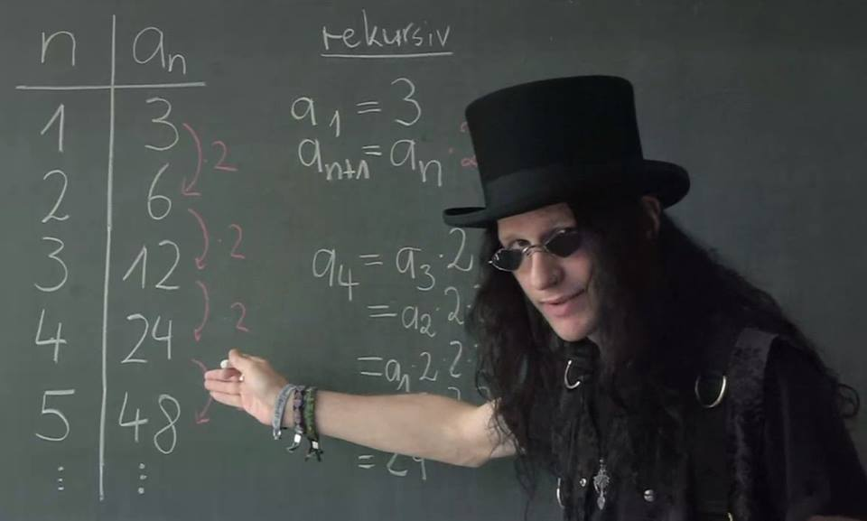

Slide 23
“Die harte Realität ist, man muss es sich selbst beibringen.
Das ist die einzige Chance und zwar dadurch, dass man die Werkzeuge erst einmal in seinem eigenen Alltag einsetzt.
Man muss als Lehrerin und als Lehrer lernen, diese Werkzeuge zum eigenen Nutzen einzusetzen.”
Quelle: https://www.youtube.com/watch?v=CPJY7NI-v1c, abgefragt am 18.09.2017
Dr. Christian Spannagel, Gymnasium Ottobrunn 2012

Slide 24
„Die digitale Bildungsrevolution ist nicht erziehungstheoretisch konzipiert, sondern wirtschaftsbezogen, ihr Ziel ist nicht der geistig-sittlich gebildete Mensch im Humboldt`schen Sinne, sondern der arbeitsmarktgerechte ausgebildete Bürger im Sinne eines neoliberalen Bildungskonzepts.“
Quelle: Simanowski Roberto (2018), „ Stumme Medien: Vom Verschwinden der Computer in Bildung und Gesellschaft“, Verlag Matthes & Seitz Berlin

Slide 25
Josef Grabner, MSc
Bundes- und Koordinationszentrum eEducation Austria
Pädagogische Hochschule Oberösterreich
Huemerstraße 3-5, 4020 Linz
+43 732 7470 7167
josef.grabner@eeducation.at

